Slide 1

Introduction à la virologie et virus de la grippe
------- OMICRON et ANTHOBLASTE-------
TUTF1

Slide 2

TUTF1
Programme de la matière:
Cycle de réplication virale: exemple du VIH
Variabilité des virus à ARN: exemple de la grippe (pandémie ou épidémie)
Réponse immune et latence virale: exemple de l’infection à Herpes virus
Paludisme: généralités sur les plasmodiums et principes de la prévention
Les bactéries, structure, classification et identification
Mode d’action des principaux antibiotiques
Mode d’évaluation de l’activité antibactérienne
Pr. GIORDANENGO et Pr. DOGLIO
Pr. POMARES
Pr. RUIMY

Slide 3

TUTF1
Programme de la matière :
4h en présentiel :
  2h de Bactériologie (le 20 février)
  1h de Virologie (le 28 février)
  1h de Parasitologie (le 28 février)
3h en distanciel sur Moodle

Slide 4

TUTF1
introduction à la virologie
TOUT COMPRENDRE SUR LES MICROBES !!!

Slide 5

TUTF1
Programme:
  Définitions
  Cycle viral
  Histoire naturelle de l’infection
    Généralités
    Portes d’entrée
    Diffusion locale et généralisée

Slide 6

TUTF1
DÉFINITIONS

Slide 7
Assemblage ordonné (protéines + acides nucléiques + macromolécules)
Diamètre : dizaines à centaines de nm (filtrables)
TUTF1
Virus = parasite strict
Particule virale = forme de transport du génome viral hors de la cellule infectée
Large diversité d’organisation (génome, capside / nucléocapside, enveloppe)
Classification ⬅ génome, enveloppe, symétrie / organisation capside)
INTRODUCTION À LA VIROLOGIE
DÉFINITIONS

Slide 8
TUTF1
Cycle VIRAL

Slide 9
Cycle viral = fabriquer les constituants viraux pour la multiplication et la production de nouveaux virions
TUTF1
Particule virale mature dans le milieu extérieur
Infection cellule cible
Etapes intra-cellulaires
Diffusion infection
INTRODUCTION À LA VIROLOGIE
CYCLE VIRAL

Slide 10
TUTF1
Quelles sont les principales étapes d’un cycle viral ?
Entrée (adsorption ou fusion)
Décapsidation
Synthèse (protéines, génome)
Assemblage (= encapsidation)
Libération de la nouvelle particule virale (lyse ou bourgeonnement)
INTRODUCTION À LA VIROLOGIE
CYCLE VIRAL

Slide 11
TUTF1
Histoire naturelle de l’infection

Slide 12
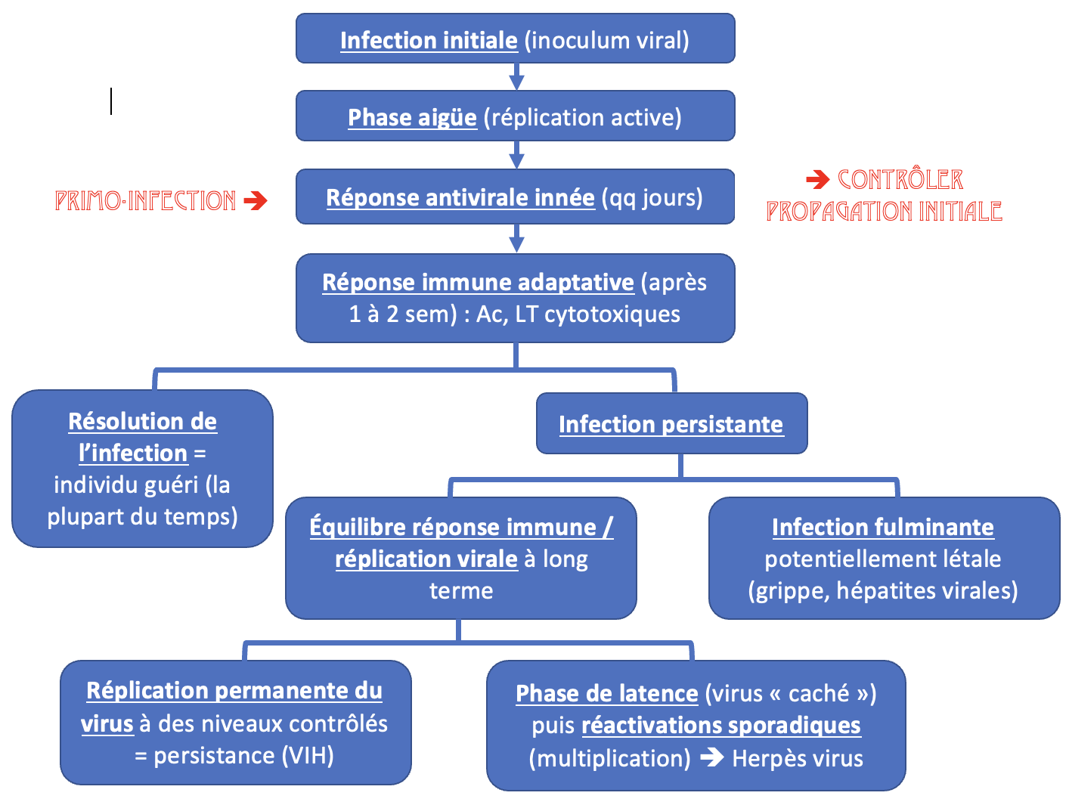
TUTF1
Nb: multiplication du virus dans l’organisme pas systématiquement associée à une symptomatologie clinique (virus des hépatites)
INTRODUCTION À LA VIROLOGIE
HISTOIRE NATURELLE DE L’INFECTION: Généralités

Slide 13
TUTF1
Portes d’entrée:
Muqueuses en contact avec l’environnement = principales portes d’entrée
Epiderme = cellules mortes kératinisées en surface ➔ entrée (sauf si abrasion, coupure, piqure, intrusion iatrogène)
Nombreux facteurs :
- Propres à chaque virus
- Liés à l’hôte
Virus à multiples portes d’entrée = Herpès virus
Virus à modalités plus restreintes = Virus respiratoires
INTRODUCTION À LA VIROLOGIE
HISTOIRE NATURELLE DE L’INFECTION: Portes d’entrée

Slide 14
Porte d’entrée franchie / intrusion par effraction cutanée
TUTF1
Diffusion à distance dans l’organisme ➔ expression clinique retardée (j / sem)
Organe cible = porte d’entrée (infection localisée): virus respiratoires ➔ expression clinique rapide (24-36h)
Poliovirus: muqueuse intestinale ➔ sang ➔ tissu nerveux ➔ poliomyélite
INTRODUCTION À LA VIROLOGIE
HISTOIRE NATURELLE DE L’INFECTION: Diffusion locale et généralisée

Slide 15
TUTF1
Questions ?

Slide 16
TUTF1
Le virus de la grippe
TOUT COMPRENDRE SUR LES MICROBES !!!

Slide 17
TUTF1
Programme:
  Carte d’identité du virus
  Composition des vaccins antigrippaux
  Particularités des virus influenza
    Réservoir animal (type A)
    Variabilité des virus (types A et B)
  Épidémies et pandémies grippales
  Conclusion

Slide 18
TUTF1
Carte d’identité du virus de la grippe

Slide 19
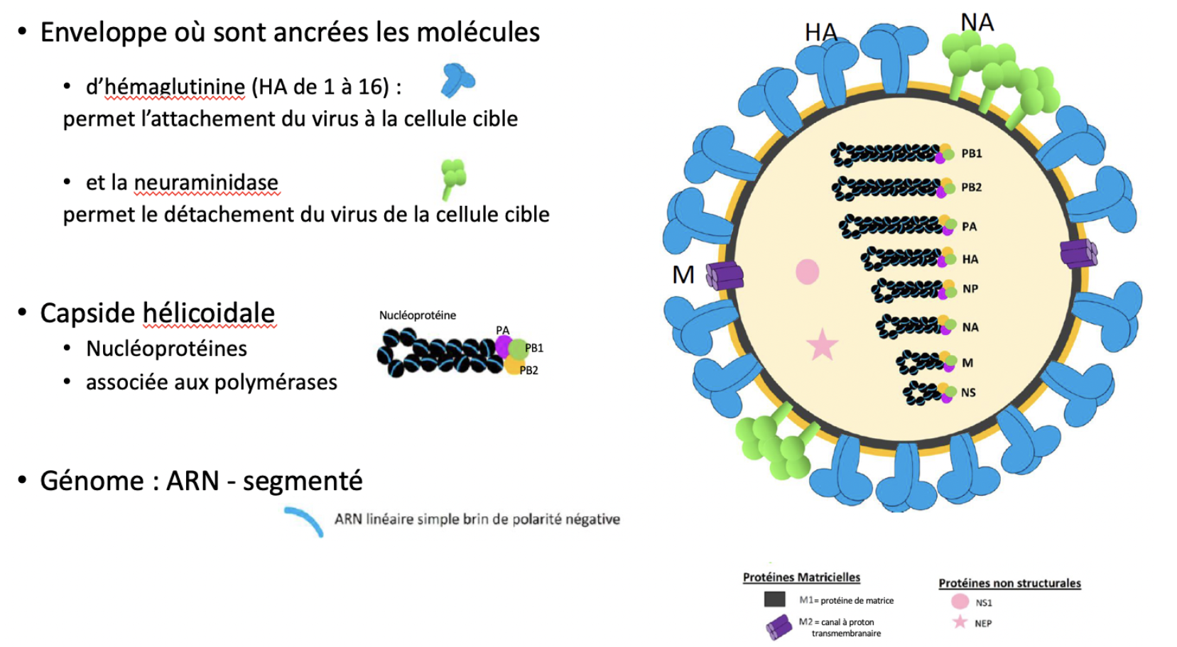
TUTF1
Famille : Orthomyxoviridae
Genre : Influenzavirus
Type : A, B (grippe), C (rhinite)
LE VIRUS DE LA GRIPPE
CARTE D’IDENTITÉ DU VIRUS

Slide 20
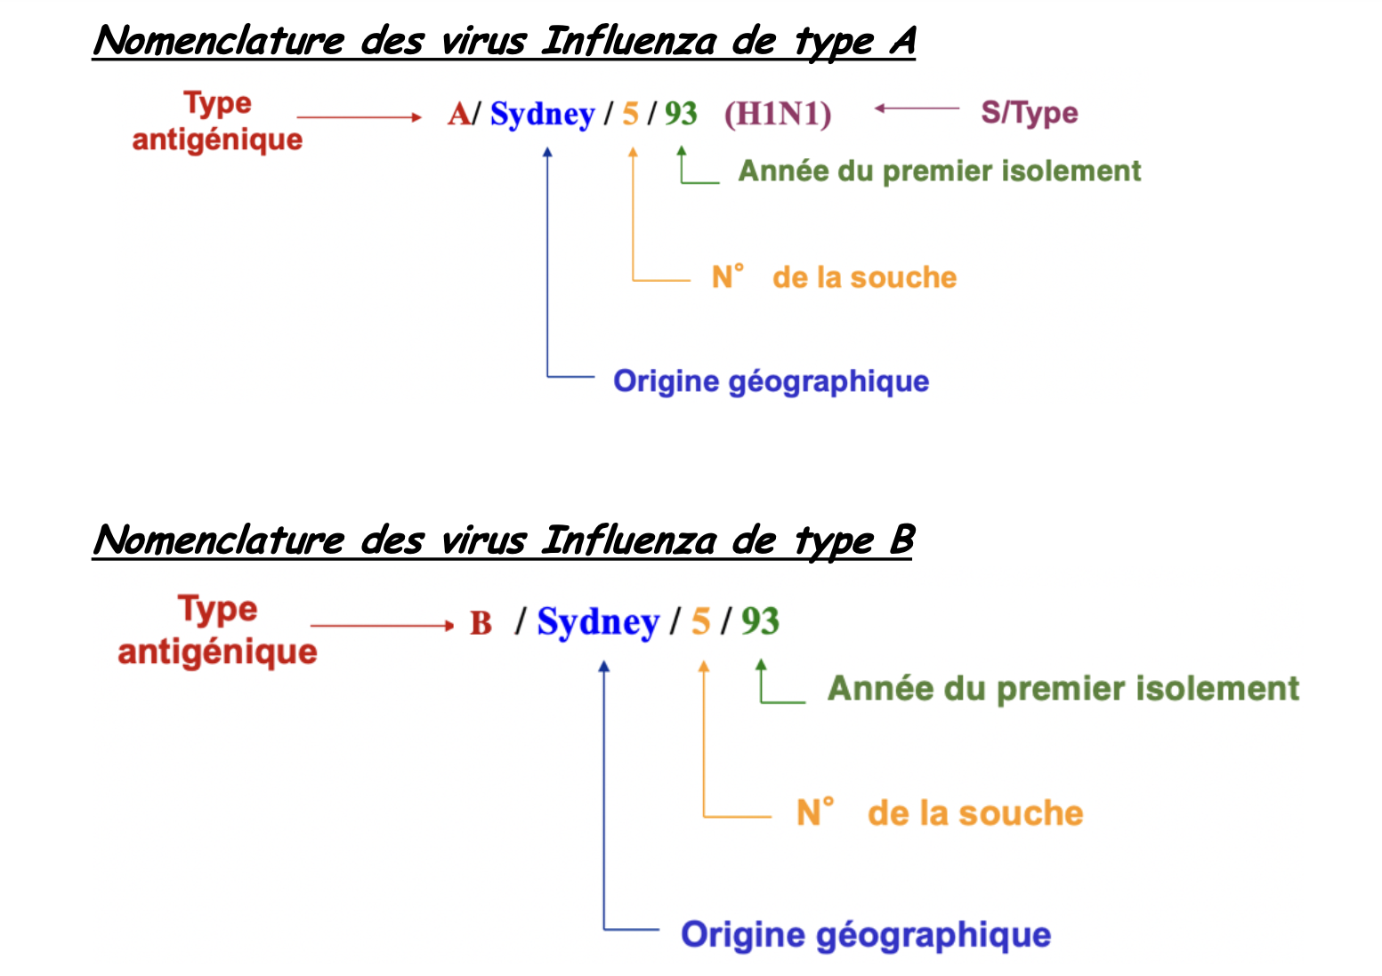
TUTF1
LE VIRUS DE LA GRIPPE
CARTE D’IDENTITÉ DU VIRUS

Slide 21
TUTF1
Composition des vaccins antigrippaux

Slide 22
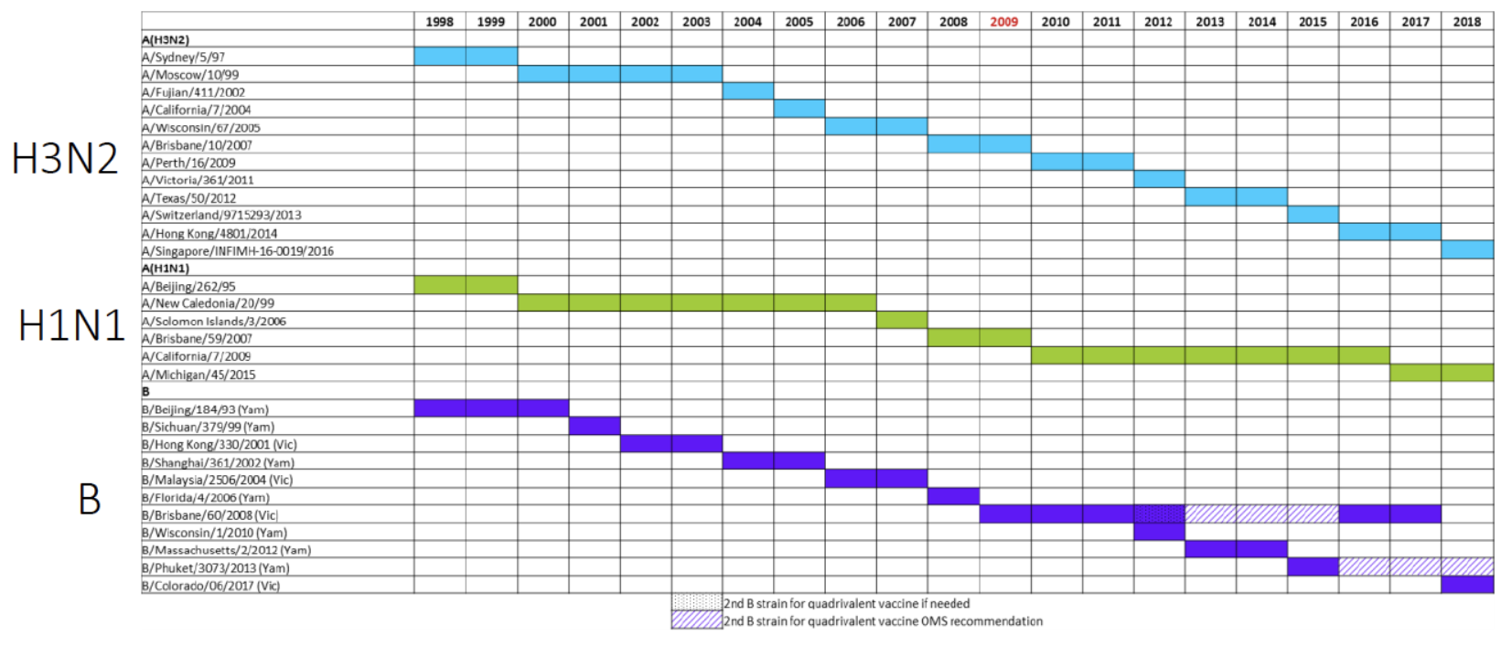
TUTF1
Composition:
Virus de l’année précédente en France
Virus circulant dans l’Hémisphère Sud
2 souches A
1 à 2 souches B
LE VIRUS DE LA GRIPPE
COMPOSITION DES VACCINS ANTIGRIPPAUX

Slide 23
TUTF1
Particularités des virus influenza

Slide 24

TUTF1
Type A | Types B et C
Homme + autres espèces Epidémies saisonnières et pandémies Anthropozoonose ( = maladie de l’animal transmissible à l’être humain) ➔ réservoir naturel = oiseaux aquatiques | Homme exclusivement Epidémies saisonnières (B)
LE VIRUS DE LA GRIPPE
PARTICULARITÉS DES VIRUS INFLUENZA: Réservoir animal (type A)

Slide 25
Franchissement barrière d’espèce (variabilité)
TUTF1
Oiseaux domestiques
Oiseaux sauvages aquatiques ➔ dissémination)
Homme
Réservoir naturel
Hôte intermédiaire (porc, cheval, …) ➔ co-infection
Transmission oro-fécale (étendues d’eau douce)
Echange un/plusieurs fragments de génome
Nouvelle souche virale
LE VIRUS DE LA GRIPPE
PARTICULARITÉS DES VIRUS INFLUENZA: Réservoir animal (type A)

Slide 26
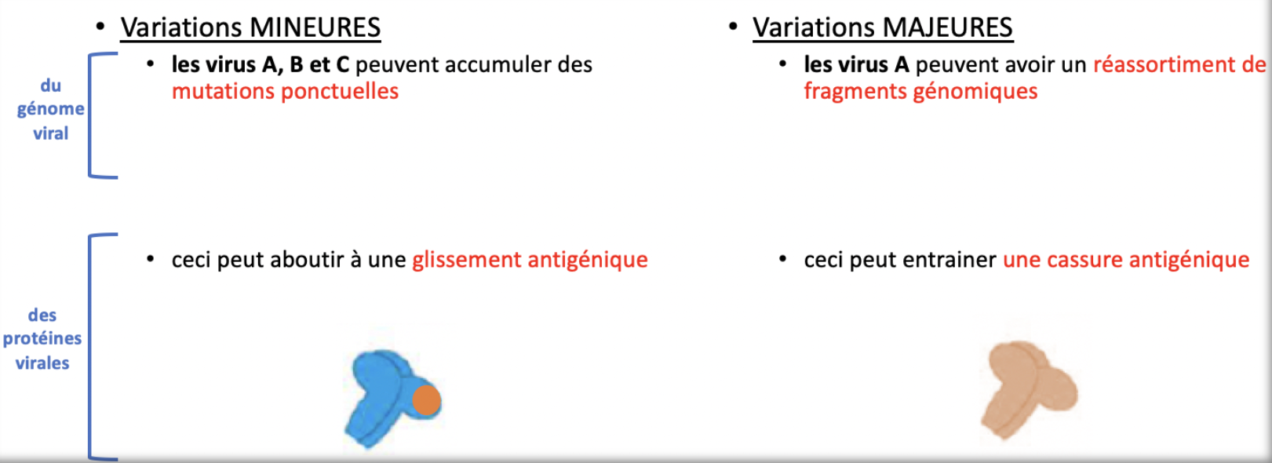
TUTF1
LE VIRUS DE LA GRIPPE
PARTICULARITÉS DES VIRUS INFLUENZA: Variabilité des virus influenza (types A et B)

Slide 27
ARN polymérase sans activité correctrice
Mutations ponctuelles (gènes HA et NA)
Nouveau variant
Le virus échappe au système immunitaire de l'hôte
Epidémie saisonnière
TUTF1
Les mutations ponctuelles des virus influenza A et B :
➔ Glissement antigénique
Diminution immunité croisée
Réinfections successives
LE VIRUS DE LA GRIPPE
PARTICULARITÉS DES VIRUS INFLUENZA: Variabilité des virus influenza (types A et B)

Slide 28
TUTF1
Co-infection hôte intermédiaire
Réassortiments génétiques (gènes HA et NA)
Virus portant HA et/ou NA d'un nouveau SOUS-TYPE
Population humaine entièrement sensible
Pandémie
Les réassortiments génétiques des virus influenza A = processus évolutif brutal
➔ Cassure antigénique (= introduction d’un nouveau gène viral codant pour une nouvelle protéine d’enveloppe => virus mosaïque)
➔ Pas d’immunité croisée avec virus antérieur
LE VIRUS DE LA GRIPPE
PARTICULARITÉS DES VIRUS INFLUENZA: Variabilité des virus influenza (types A et B)

Slide 29
TUTF1
Épidémies et pandémies grippales

Slide 30
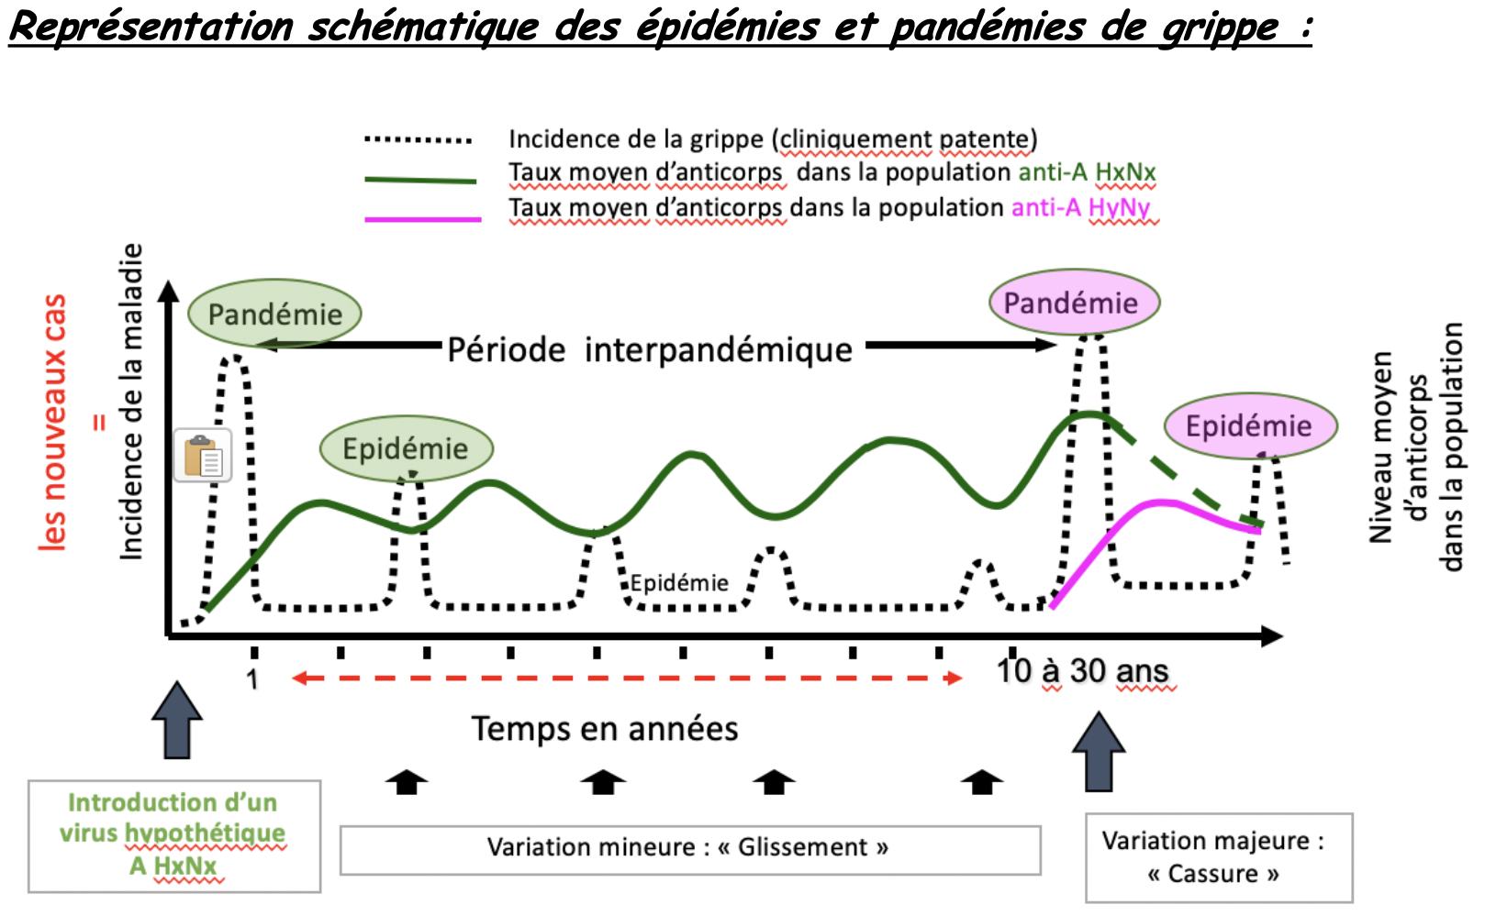
TUTF1
Épidémies saisonnières :
Nov – Mars : Hémisphère Nord
Mai – Sept : Hémisphère Sud
T° froide + humidité élevée favorisent propagation
➔ Veille épidémiologique (praticiens de ville et hospitaliers)
LE VIRUS DE LA GRIPPE
ÉPIDÉMIES ET PANDÉMIES GRIPPALES

Slide 31
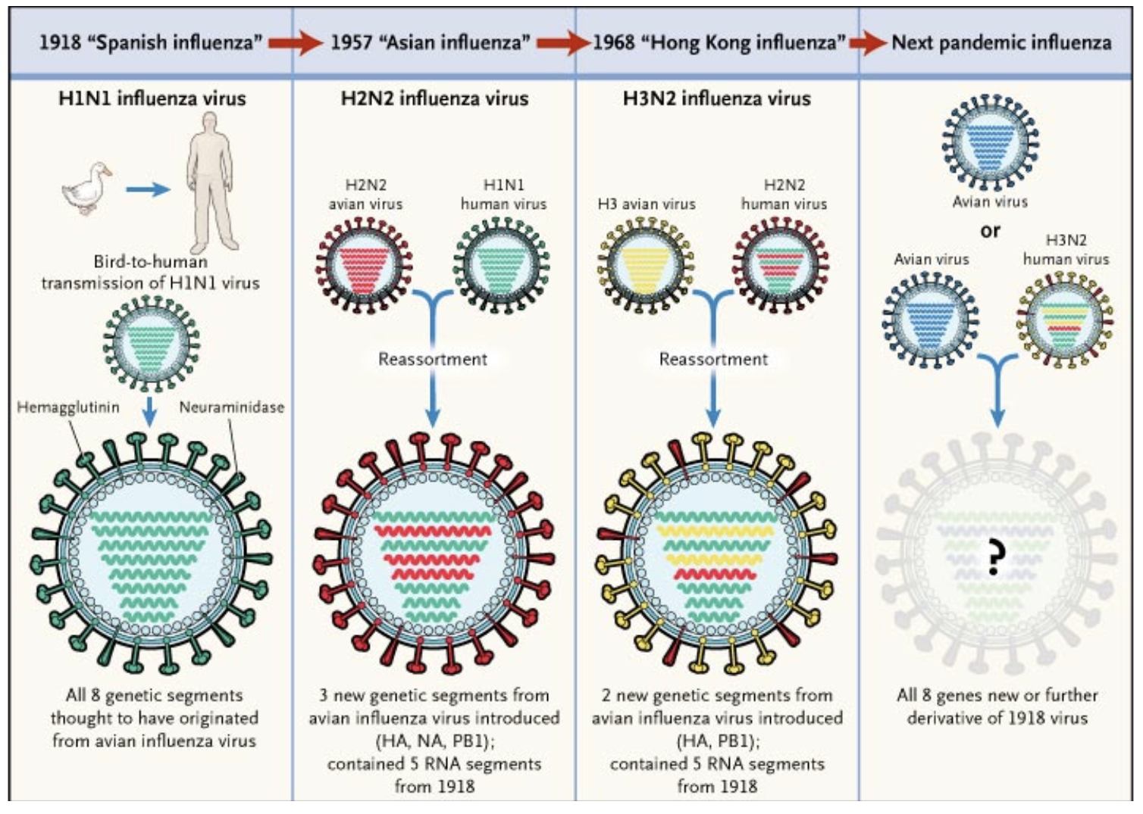
TUTF1
LE VIRUS DE LA GRIPPE
ÉPIDÉMIES ET PANDÉMIES GRIPPALES

Slide 32
TUTF1
Conclusion

Slide 33
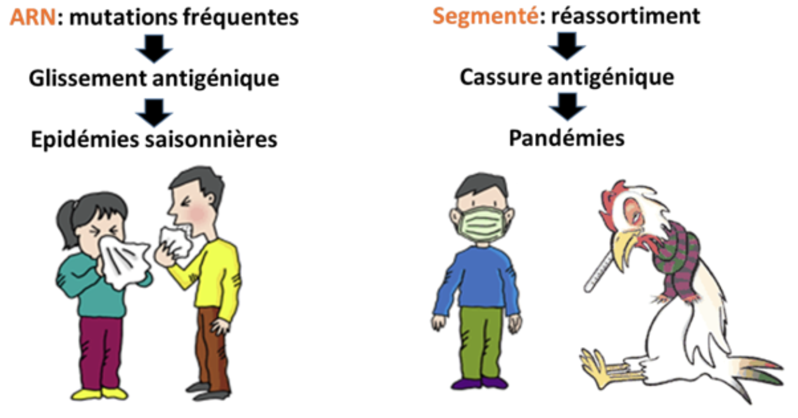
➔ Virus de la grippe :
Famille : Orthomyxoviridae
Genre : Influenzavirus
Type : A, B, C
Virus enveloppé (HA et NA)
Influenzavirus A = plusieurs sous-types = anthropozoonose (oiseaux aquatiques)
Vaccin antigrippal :
Réactualisé chaque année
2 souches A + 1 à 2 souches B
➔ Variabilité des virus influenza :
TUTF1
LE VIRUS DE LA GRIPPE
CONCLUSION

Slide 34
TUTF1
Questions ?

Slide 35

TUTF1

Slide 36
TUTF1
A propos de l’introduction à la virologie, indiquez la (les) proposition(s) exactes :
A : La particule virale est un assemblage ordonné de protéines, d’acides nucléiques et de macromolécules
B : Les virus sont des agents filtrables
C : Il existe des virus enveloppés et des virus nus
D : La présence d’une enveloppe fragilise le virus par une sensibilité accrue à l’environnement

Slide 37
TUTF1
A propos de l’introduction à la virologie, indiquez la (les) proposition(s) exactes :
A : La particule virale est un assemblage ordonné de protéines, d’acides nucléiques et de macromolécules
B : Les virus sont des agents filtrables
C : Il existe des virus enveloppés et des virus nus
D : La présence d’une enveloppe fragilise le virus par une sensibilité accrue à l’environnement

Slide 38
TUTF1
A propos de l’introduction à la virologie, indiquez la (les) proposition(s) exacte(s):
A : Les virus présentant une enveloppe phospholipidique sont plus fragiles par leur sensibilité accrue à l’environnement
B : Les virus nus, comme le VIH, entrent plus facilement dans les cellules
C : Les virus sont des parasites stricts, ils ne peuvent donc pas se multiplier sans infecter une cellule
D : Lors d’un cycle lytique, le virus est détruit par la cellule

Slide 39
TUTF1
A propos de l’introduction à la virologie, indiquez la (les) proposition(s) exacte(s):
A : Les virus présentant une enveloppe phospholipidique sont plus fragiles par leur sensibilité accrue à l’environnement
B : Le VIH n’est pas un virus nu, il possède une enveloppe phospholipidique
C : Les virus sont des parasites stricts, ils ne peuvent donc pas se multiplier sans infecter une cellule
D : La cellule est détruite par le virus. Cycle lytique = un virus infecte une cellule, s’y multiplie puis détruit la cellule pour libérer les particules virales nouvellement formées

Slide 40
TUTF1
A propos de l’introduction à la virologie, indiquez la proposition FAUSSE :
A : Certains virus ont de multiples portes d’entrée
B : Une fois la porte d’entrée franchie, l’infection peut rester localisée au site d’infection ou se généraliser et diffuser à distance dans l’organisme
C : La mise en œuvre de la réponse adaptative permet, dans un très grand nombre de cas, d’éliminer définitivement le virus
D : La classification des virus se base sur leur diamètre

Slide 41
TUTF1
A propos de l’introduction à la virologie, indiquez la proposition FAUSSE :
A : Certains virus ont de multiples portes d’entrée
B : Une fois la porte d’entrée franchie, l’infection peut rester localisée au site d’infection ou se généraliser et diffuser à distance dans l’organisme
C : La mise en œuvre de la réponse adaptative permet, dans un très grand nombre de cas, d’éliminer définitivement le virus
D : La classification des virus se base sur leurs éléments structuraux (nature chimique du génome, enveloppe ou non, …)

Slide 42
TUTF1
A propos des virus influenza, indiquez la (les) proposition(s) exactes :
A : Les virus influenza appartiennent à la famille des Rétroviridae
B : Leur génome est constitué de 8 fragments d’ADN simple brin à polarité négative
C : L’hémagglutinine et la neuraminidase sont ancrées dans l’enveloppe du virus
D : Il existe 3 types de virus influenza : A, B et C

Slide 43
TUTF1
A propos des virus influenza, indiquez la (les) proposition(s) exactes :
A : Les virus influenza appartiennent à la famille des ORTHOMYXOVIRIDAE
B : Leur génome est constitué de 8 fragments d’ARN simple brin à polarité négative
C : L’hémagglutinine et la neuraminidase sont ancrées dans l’enveloppe du virus
D : Il existe 3 types de virus influenza : A, B et C

Slide 44
TUTF1
A propos du vaccin antigrippal, indiquez la (les) proposition(s) exactes :
A : Il est réactualisé en fonction des souches de l’année précédente ainsi que des souches ayant circulé dans les 6 derniers mois dans l’hémisphère Sud
B : Il est composé d’une souche A et de deux souches B
C : Les souches B inclues dans le vaccin comportent une souche H3N2 et une souche H1N1
D : Il est réactualisé par le réseau de médecins sentinelles

Slide 45
TUTF1
A propos du vaccin antigrippal, indiquez la (les) proposition(s) exactes :
A : Il est réactualisé en fonction des souches de l’année précédente ainsi que des souches ayant circulé dans les 6 derniers mois dans l’hémisphère Sud
B : Il est composé de DEUX souches A (H1N1 + H3N2) et de deux souches B
C : H1N1 et H3N2 sont des sous-types donc appartiennent au type A
D : Les médecins sentinelles surveillent les épidémies grippales et déclarent les cas suspects

Slide 46
TUTF1
A propos des virus influenza, indiquez la (les) proposition(s) exactes :
A : Les mutations ponctuelles sont responsables de l’introduction d’un nouveau variant dans la population
B : Ce nouveau variant échappe au système immunitaire de l’hôte et est responsable d’une pandémie grippale
C : Si les réassortiments génétiques impliquent les gènes de l’hémagglutinine et de la neuraminidase ils sont à l’origine d’une cassure antigénique
D : Les réassortiments génétiques ne touchent que les virus de
type A

Slide 47
TUTF1
A propos des virus influenza, indiquez la (les) proposition(s) exactes :
A : Les mutations ponctuelles sont responsables de l’introduction d’un nouveau variant dans la population
B : Ce nouveau variant échappe au système immunitaire de l’hôte et est responsable d’une ÉPIDÉMIE grippale par diminution de l’immunité croisée
C : Si les réassortiments génétiques impliquent les gènes de l’hémagglutinine et de la neuraminidase ils sont à l’origine d’une cassure antigénique
D : Les réassortiments génétiques ne touchent que les virus de
type A

Slide 48
TUTF1
A propos des virus influenza, indiquez la (les) proposition(s) exactes :
A : Les virus influenza de type A sont responsables de pandémies
B : Les virus influenza de type B sont responsables de pandémies
C : Les virus influenza de types A et B sont responsables des épidémies de grippe saisonnières
D : Les virus influenza de types B et C sont responsables des épidémies de grippe saisonnières

Slide 49
TUTF1
A propos des virus influenza, indiquez la (les) proposition(s) exactes :
A : Les virus influenza de type A sont responsables de pandémies
B : Voir A
C : Les virus influenza de types A et B sont responsables des épidémies de grippe saisonnières
D : Les virus influenza de type C sont responsables des RHINITES (pas des grippes)

Slide 50
TUTF1
A propos de la variabilité des virus grippaux, indiquez la (les) proposition(s) exactes :
A : Les variations mineures sont de véritables modifications génétiques
B : Les variations majeures concernent les virus de type A, B et C
C : Les variations mineures aboutissent à des cassures antigéniques qui vont légèrement modifier les protéines de l’enveloppe
D : Les variations mineures sont dues à l’ADN polymérase

Slide 51
TUTF1
A propos de la variabilité des virus grippaux, indiquez la (les) proposition(s) exactes :
A : Les variations mineures sont de véritables modifications génétiques
B : Les variations majeures concernent uniquement les virus de type A
C : Les variations mineures donnent des glissements antigéniques
D : Les variations mineures sont dues à l’ARN polymérase

Slide 52
TUTF1
A propos des virus influenza, indiquez la (les) proposition(s) exactes :
A : L’introduction d’un nouveau virus (HxNx) entraine une incidence importante de la maladie avec la mise en route de la réponse immune collective = épidémie
B : Des conditions climatiques associant température froide et peu d’humidité favoriseraient la propagation du virus
C : Les épidémies grippales font l’objet d’une veille épidémiologique qui repose sur des réseaux de praticiens de ville et hospitaliers
D : La grippe espagnole a été le résultat de la transmission du virus H1N1 de l’oiseau à l’Homme

Slide 53
TUTF1
A propos des virus influenza, indiquez la (les) proposition(s) exactes :
A : L’introduction d’un nouveau virus (HxNx) entraine une incidence importante de la maladie avec la mise en route de la réponse immune collective = PANDÉMIE
B : Des conditions climatiques associant température froide et UNE HUMIDITÉ RELATIVE ÉLEVÉE favoriseraient la propagation du virus
C : Les épidémies grippales font l’objet d’une veille épidémiologique qui repose sur des réseaux de praticiens de ville et hospitaliers
D : La grippe espagnole a été le résultat de la transmission du virus H1N1 de l’oiseau à l’Homme

Slide 54
TUTF1
A propos des épidémies et des pandémies, indiquez la (les) proposition(s) exactes :
A : Lors d’une période inter-pandémique, l’incidence de la maladie décroît d’une pandémie à l’autre
B : Lors d’une pandémie, la population générale n’a pas d’immunité collective
C : Les anticorps spécifiques d’un sous-type HxNx augmentent dans la population lors de la pandémie initiale puis avec les épidémies
D : Le premier virus aviaire à avoir infecté l’Homme est passé par un hôte intermédiaire et la pandémie qui en a découlé à fait plus de morts que la 1ère guerre mondiale

Slide 55
TUTF1
A propos des épidémies et des pandémies, indiquez la (les) proposition(s) exactes :
A : Lors d’une période inter-pandémique, l’incidence de la maladie décroît d’une pandémie à l’autre
B : Lors d’une pandémie, la population générale n’a pas d’immunité collective
C : Les anticorps spécifiques d’un sous-type HxNx augmentent dans la population lors de la pandémie initiale puis avec les épidémies
D : Attention, la grippe espagnole est particulière, elle résulte d’un franchissement de barrière entre espèces (beaucoup plus rare)

Slide 56
TUTF1
Questions ?

Slide 57
FIN
TUTF1

